Slide 1
Catedral de Barbastro
Fotos: Internet
Textos: Internet
Musica: MOZART - Dixit Dominus from vesperae solennes de confessore

Slide 2
Construcción 1517-1533
Estilo arquitectónico Gótico tardío, Renacimiento
La Catedral de Santa María de la Asunción de Barbastro (Huesca) se construyó en estilo gótico entre los años 1517 y 1533. Es de tipo salón, con tres naves de igual altura con bóvedas de crucería estrellada sustentadas por seis esbeltas columnas fasciculadas. El retablo mayor está realizado en alabastro y madera policromada, trabajando en parte de su basamento Damián Forment, el mejor maestro escultor de su tiempo en la Corona de Aragón.
Descripción
La actual Catedral de Barbastro se construyó entre los años 1517 y 1533 y fue financiada por el Concejo de la Ciudad con el objetivo de edificar un magnífico edificio que contribuyera a recuperar para la ciudad la categoría de sede episcopal que había perdido en 1149. Esta condición la recuperó en 1573.
Anteriormente existió en el mismo lugar otro edificio consagrado en el año 1101 por el primer obispo de Barbastro, San Poncio, tras la conquista de la ciudad por el rey de Aragón Pedro I, construido a su vez en el solar que anteriormente había ocupado la mezquita mayor musulmana.
En una inscripción que recorre los muros de la iglesia, a la altura del arranque de las bóvedas, se puede leer: toda hermosa eres, amiga mía, y en ti no hay defecto (···) Señor, tu casa está perfectamente construida sobre roca firme.
Si bien los elementos formales son góticos, la concepción del espacio interior está mucho más próximo a la nueva estética del renacimiento. La planta es de tipo salón con tres naves de igual altura sustentadas por seis esbeltas columnas fasciculadas de unos quince metros que continuan en arcos y nervios formando bóvedas de crucería estrellada sin cúpula ni crucero. Intervinieron los arquitectos Juan de Segura y Juan de Sariñena.
El retablo mayor dedicado a la Asunción de la Virgen está realizado en alabastro, material abundante en Aragón, y madera policromada. Parte del basamento es obra de Damián Forment, el mejor maestro escultor que hubo en la Corona de Aragón en el siglo XVI, y que fue el introductor en estas tierras de los nuevas formas renacentistas. Su discípulo Juan de Liceyre completó el conjunto con escenas dedicadas a la Pasión y Muerte de Cristo: la Oración en el huerto, Prendimiento, Ecce Homo, Cristo camino del Calvario y la Piedad. En 1560 se finalizaría esta parte del retablo, que quedaría incompleto hasta que, entre 1600 y 1602, se acometiera la realización de los cuerpos superiores. Un equipo integrado por Orliens, Martínez de Calatayud, y Armendia concluiría la obra, ya en un estilo sumamente distinto, y moderado, que responde a la nueva estética romanista. A ambos lados del altar mayor se levantan otros dos retablos dedicados a San Ramón, obispo de Barbastro en el siglo XVII, y a San Pedro Apóstol realizado en siglo XVIII por el escultor barbastrense Antonio Malo.
Entre los siglos XVII y XVIII, familias nobles de la ciudad, obispos, personajes relevantes de la curia y diversas cofradías, ampliarían las capillas de la Seo dotándolas de magníficas portadas. De todas ellas destacan las dos abiertas a los pies (la del Santo Cristo de los Milagros y la antigua capilla de San Carlos Borromeo), ambas construidas en la primera mitad del siglo XVIII en estilo barroco.
La sillería del coro, obra renacentista de los escultores Jorge Comón y Juan Jubero, se encuentra actualmente repartida entre el presbiterio y la capilla de la Dormición.
En el exterior, junto a la puerta oriental se halla la torre campanario, exenta de planta poligonal y posiblemente erigida sobre los cimientos del antiguo alminar. Es una atalaya desde la que se domina toda la población y auténtico símbolo de la ciudad. Presenta tres fases constructivas: la obra medieval, formada por los dos cuerpos inferiores; la reforma del siglo XVII llevada a cabo por Pedro de Ruesta y la reforma del capitel, ya en el siglo XVIII.
Automatico tras el Texto

Slide 3
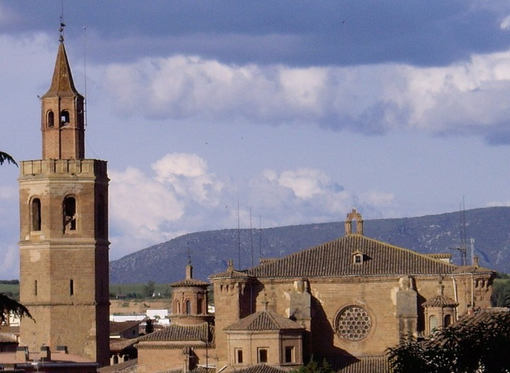

Slide 4
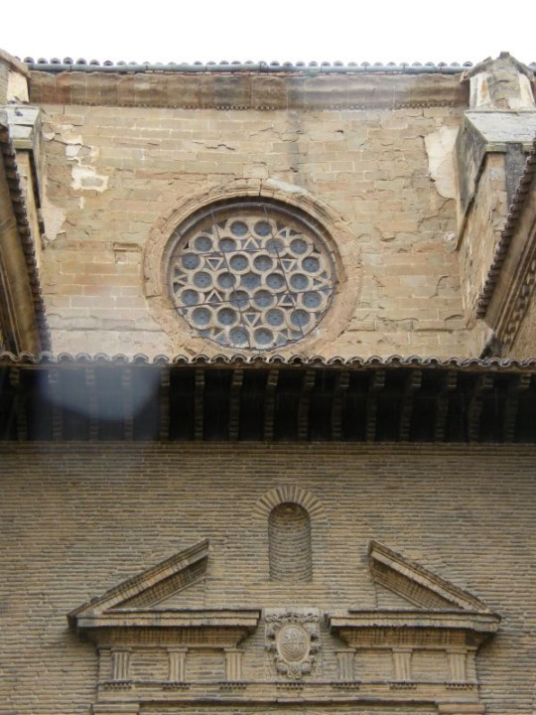

Slide 5
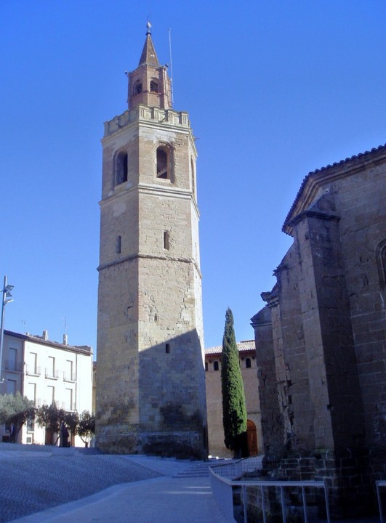

Slide 6
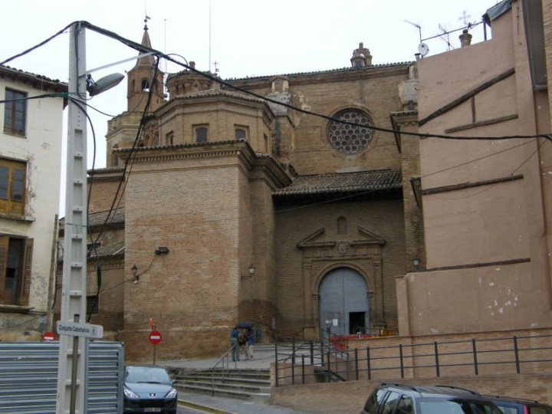

Slide 7
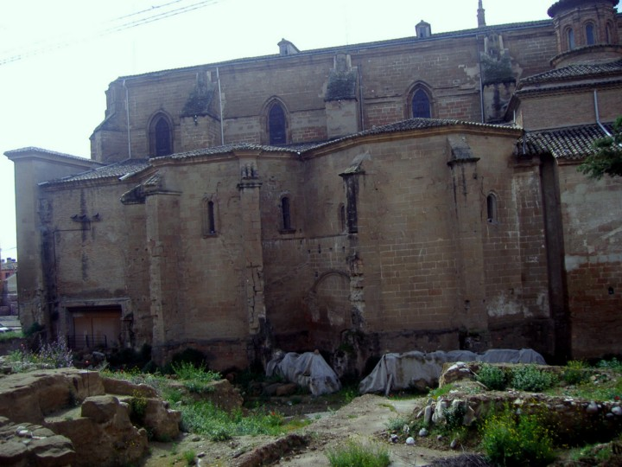

Slide 8
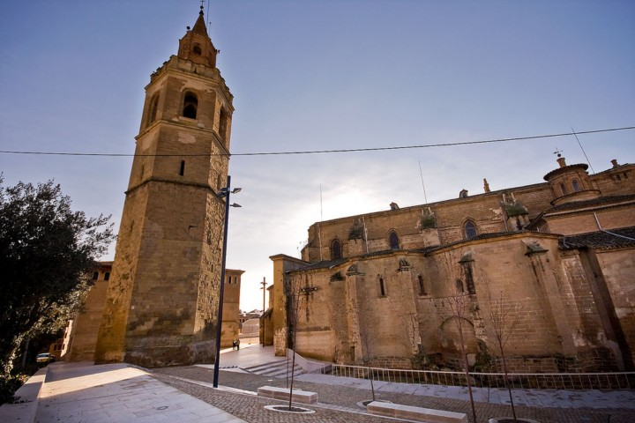

Slide 9
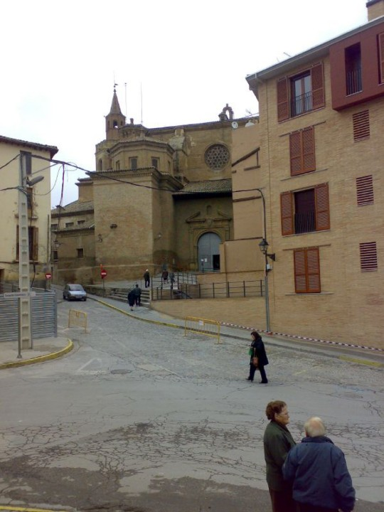

Slide 10
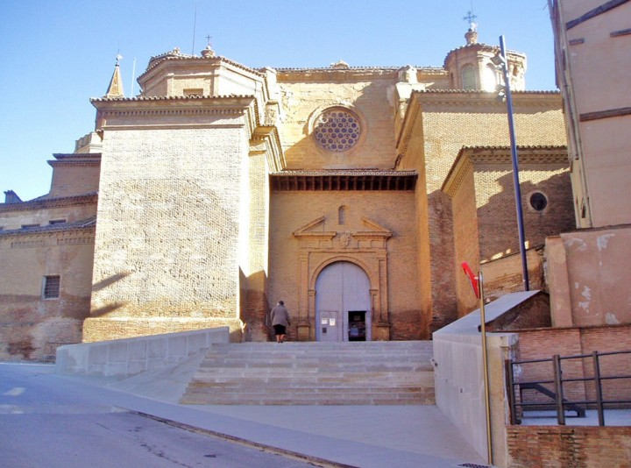

Slide 11
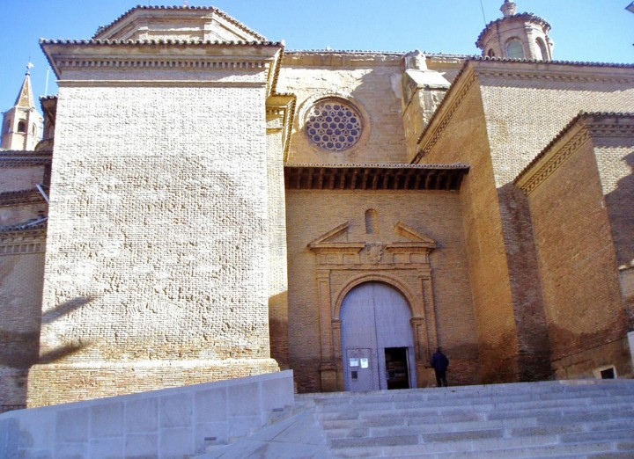

Slide 12
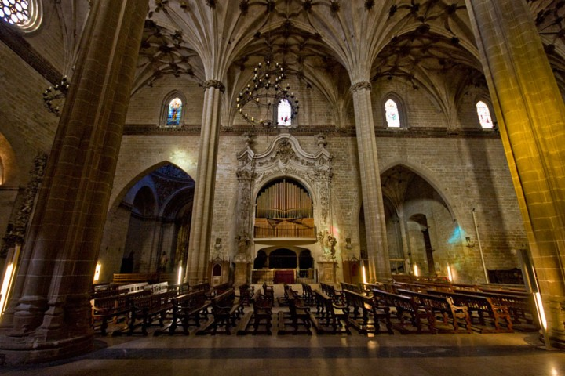

Slide 13
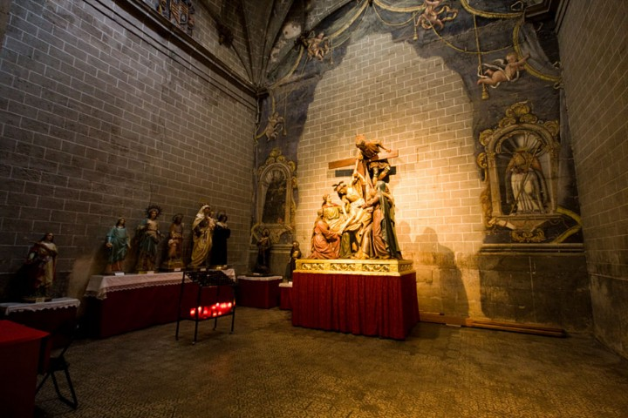

Slide 14
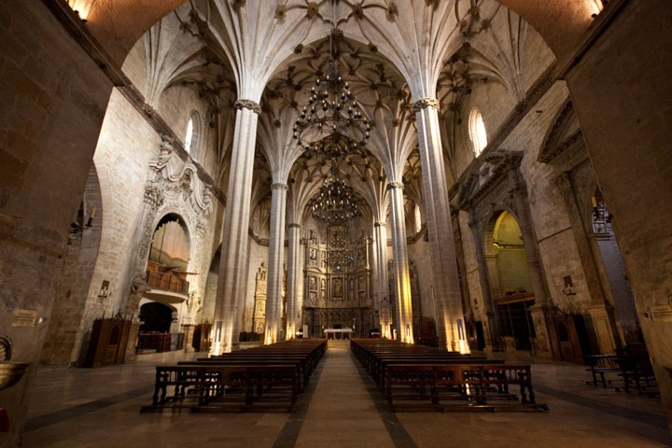

Slide 15
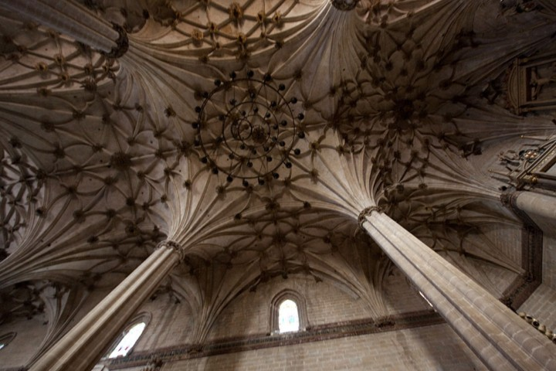

Slide 16
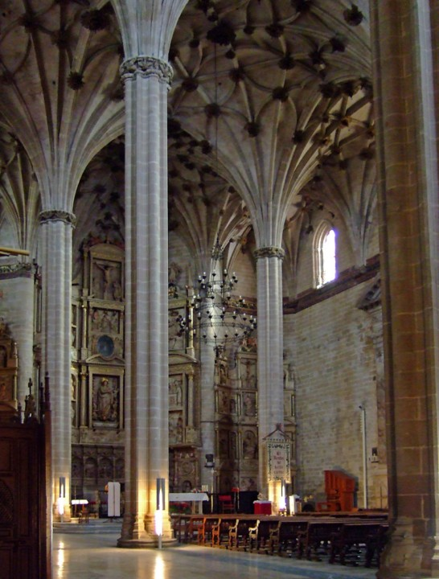

Slide 17
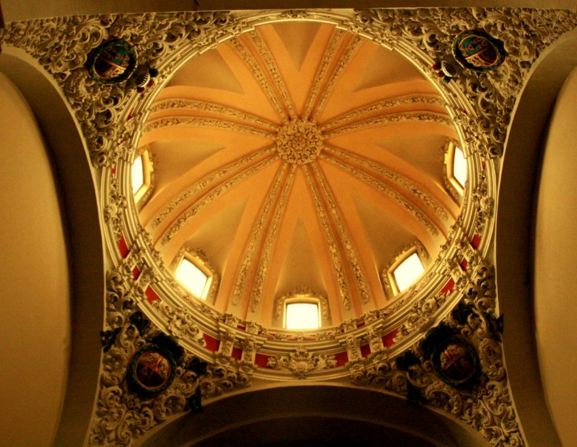

Slide 18
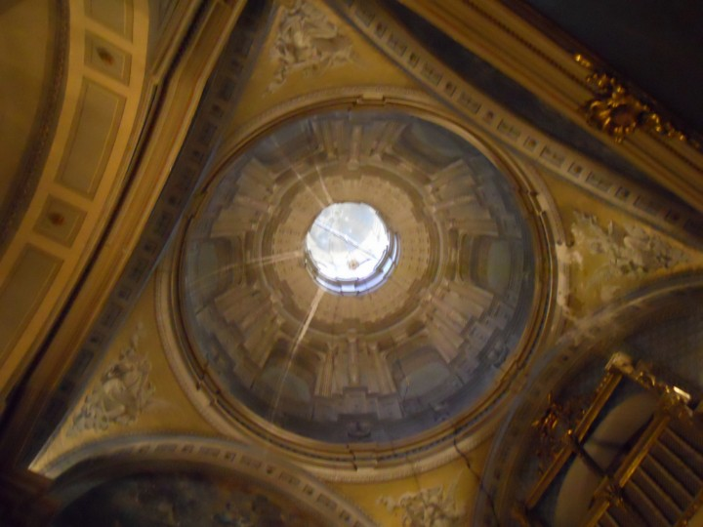

Slide 19
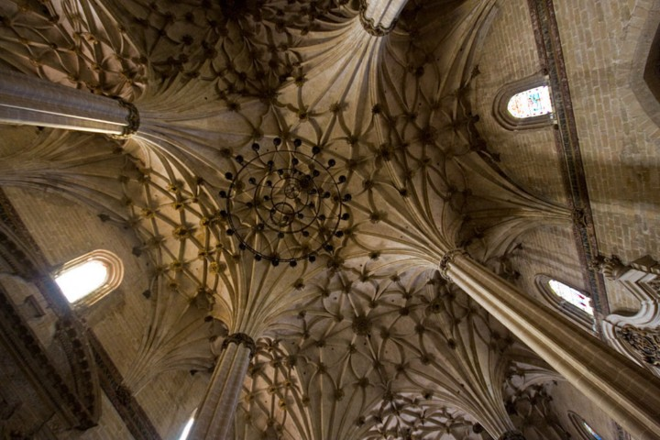

Slide 20
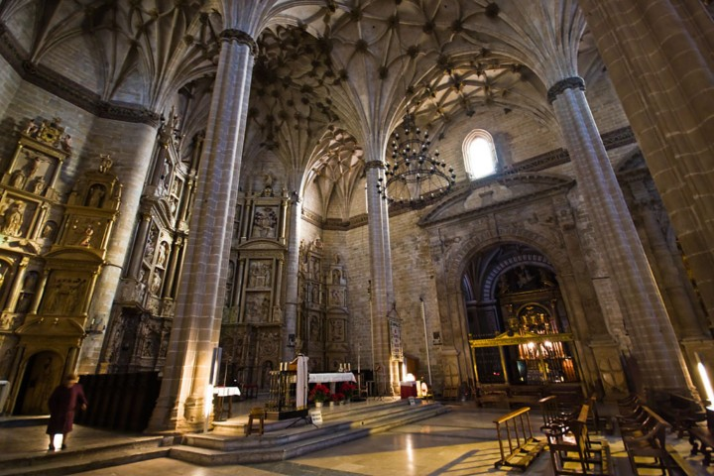

Slide 21
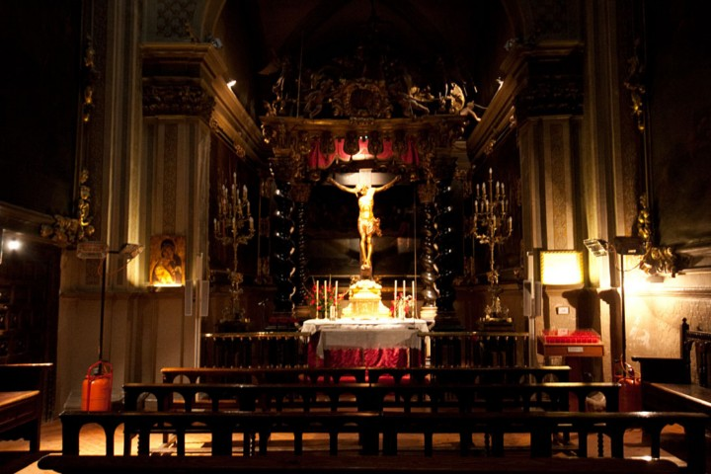

Slide 22
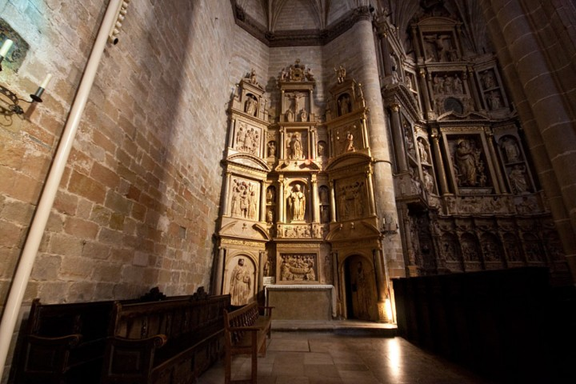

Slide 23
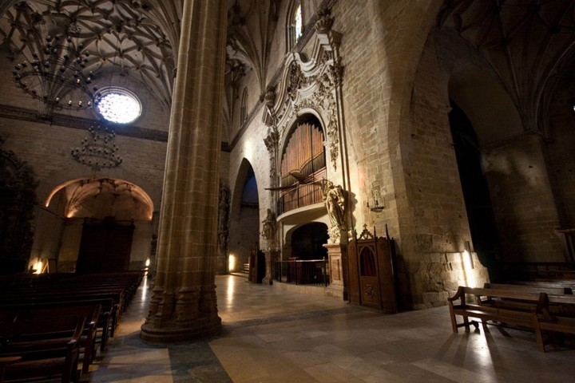

Slide 24
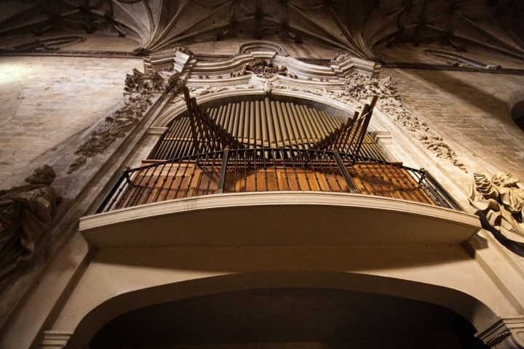

Slide 25
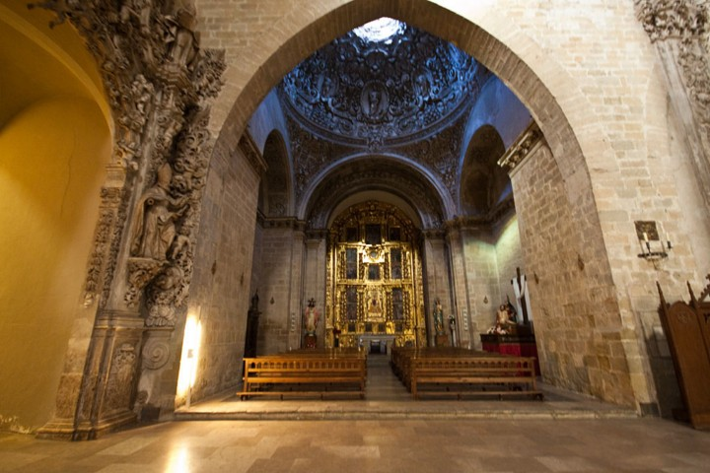

Slide 26
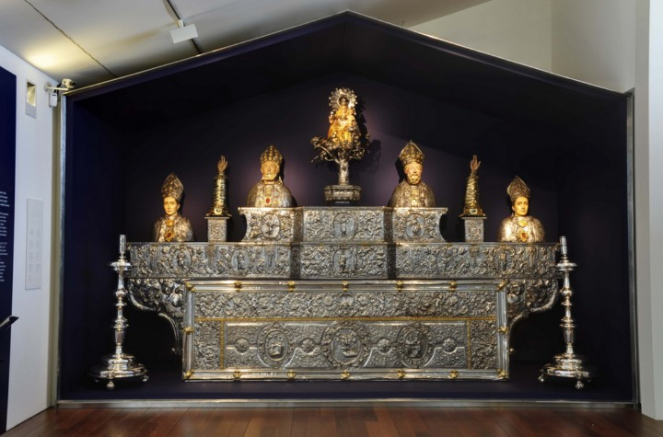

Slide 27
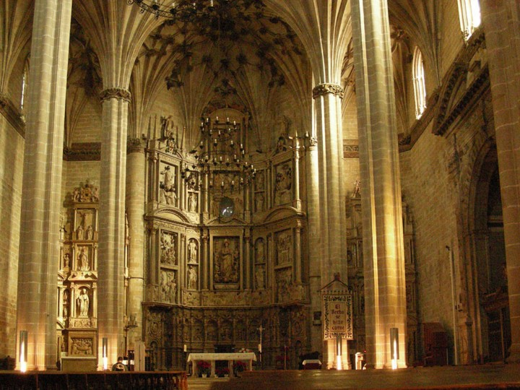

Slide 28



Accede a la sección que desees desde aquí:
Propia Creación
De la Red
Dedicatorias | Eróticos | Fechas Especiales
Graciosos | Historia y Arte | Lugares
Naturaleza y Ciencias | Política | Reflexión
Salud | Románticos | Religiosos
Dedicatorias | Eróticos | Fechas Especiales
Graciosos | Historia y Arte | Lugares
Naturaleza y Ciencias | Política | Reflexión
Salud | Románticos | Religiosos
Si deseas recibir pps periódicamente en tu correo electrónico subscríbete aquí:

